Slide 1

PCA normado o con corrrelaciones

Slide 2

PCA normado o con correlaciones
Los componentes principales se obtienen maximizando la varianza de la proyección. En términos de las variables originales esto supone maximizar:
$$M=\sum_{i=1}^{p}{a_{i}^{2}s_{i}^{2}}+2\sum_{i=1}^{p}{\sum_{j=i+1}^{p}{a_{i}a_{j}s_{ij}}}$$
Con la restricción $a^{t}a=1$
Si alguna de las variables, por ejemplo la primera, tiene una varianza $s_{1}^{2}$ mayor que las demás, la manera de aumentar $M$ es hacer tan grande como podamos la coordenada $a_{1}$ asociada a esta variable.
En el límite si una variable tiene una varianza mucho mayor que las demás el primer componente principal coincidirá muy aproximadamente con esta variable.

Slide 3
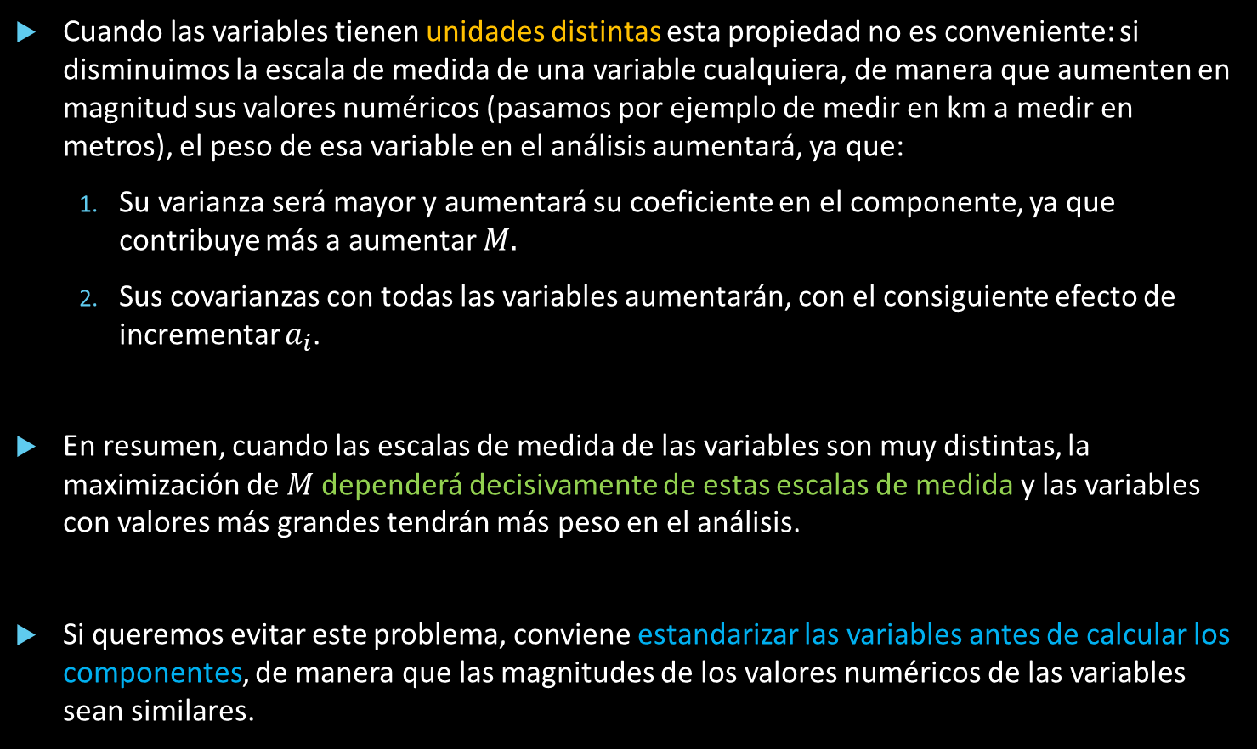
PCA normado o con correlaciones
Cuando las variables tienen unidades distintas esta propiedad no es conveniente: si disminuimos la escala de medida de una variable cualquiera, de manera que aumenten en magnitud sus valores numéricos (pasamos por ejemplo de medir en km a medir en metros), el peso de esa variable en el análisis aumentará, ya que:
Su varianza será mayor y aumentará su coeficiente en el componente, ya que contribuye más a aumentar $M.$
Sus covarianzas con todas las variables aumentarán, con el consiguiente efecto de incrementar $a_{i}$.
En resumen, cuando las escalas de medida de las variables son muy distintas, la maximización de $M$dependerá decisivamente de estas escalas de medida y las variables con valores más grandes tendrán más peso en el análisis.
Si queremos evitar este problema, conviene estandarizar las variables antes de calcular los componentes, de manera que las magnitudes de los valores numéricos de las variables sean similares.

Slide 4

PCA normado o con correlaciones
La estandarización resuelve otro posible problema.
Si las variabilidades de las $x$ son muy distintas, las variables con mayor varianza van a influir más en la determinación de la primera componente. Este problema se evita al estandarizar las variables, ya que entonces las varianzas son la unidad, y las covarianza son iguales a los coeficientes de correlación.
La ecuación a maximizar se transforma en:
$$M′=1+2\sum_{i=1}^{p}{\sum_{j=i+1}^{p}{a_{i}}}a_{j}{ r}_{ij}$$
donde $r_{ij}$ es el coeficiente de correlación lineal entre las variables $x_{i}$ y $x_{j}$.
En consecuencia la solución depende de la correlaciones y no de las varianzas.

Slide 5

PCA normado o con correlaciones
Los componentes principales normados se obtienen calculando los vectores y valores propios de la matriz $R$, de coeficientes de correlación.
Llamando $λ_{p}^{R}$ a las raíces características de esa matriz, que suponemos no singular, se verifica que:
$$\sum_{i=1}^{p}{λ_{i}^{R}=traza\left(R\right)=p}$$

Slide 6

Propiedades
Las propiedades de los componentes extraídos de $R$ son:
La proporción de variación o variabilidad explicada por $λ_{p}^{R}$ será:
$$\frac{λ_{p}^{R}}{p}$$
Las correlaciones entre cada componente $z_{j}$ y las variables $x$ originales vienen dadas directamente por $a_{j}^{t}\sqrt{λ_{j}}$ siendo $z_{j}=xa_{j}$

Slide 7

Conclusiones
Cuando las variables $x$ originales están en distintas unidades conviene aplicar el análisis de la matriz de correlaciones o análisis normado.
Cuando las variables tienen las mismas unidades, ambas alternativas son posibles.
Si las diferencias entre las varianzas de las variables son informativas y queremos tenerlas en cuenta en el análisis no debemos estandarizar las variables.
Por ejemplo, supongamos dos índices con la misma base pero uno fluctúa mucho y el otro es casi constante. Este hecho es informativo, y para tenerlo en cuenta en el análisis, no se deben estandarizar las variables, de manera que el índice de mayor variabilidad tenga más peso.
Por el contrario, si las diferencias de variabilidad no son relevantes podemos eliminarlas con el análisis normado. En caso de duda, conviene realizar ambos análisis, y seleccionar aquel que conduzca a conclusiones más informativas.

